Slide 1
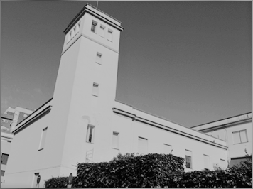
ESCUELA
POLITÉCNICA SUPERIOR

